Slide 1
Hands-On Machine Learning with Scikit-Learn and TensorFlow
Concepts, Tools, and Techniques to Build Intelligent Systems

Slide 2
CHAPTER 5
Support Vector Machines
支持向量机（简称SVM）是一个功能强大并且全面的机器学习模型，它能够执行线性或非线性分类、回归，甚至是异常值检测任务。它是机器学习领域最受欢迎的模型之一，任何对机器学习感兴趣的人都应该在工具箱中配备一个。
SVM特别适用于中小型复杂数据集的分类。
本章将会介绍不同SVM的核心概念，怎么使用它们以及它们的工作原理。

Slide 3
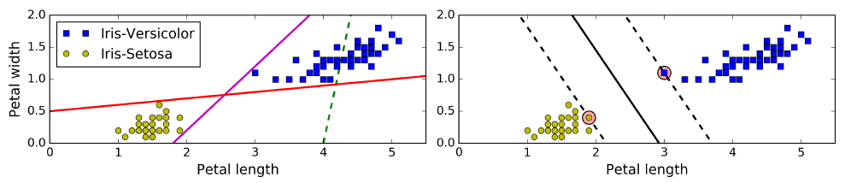
线性SVM分类
SVM的基本思想可以用一些图来说明。图5-1所示的数据集来自鸢尾花数据集的一部分。两个类别可以轻松地被一条直线（它们是线性可分离的）分开。左图显示了三种可能的线性分类器的决策边界。
右图中的实线代表SVM分类器的决策边界，这条线不仅分离了两个类别，并且尽可能远离了最近的训练实例。你可以将SVM分类器视为在类别之间拟合可能的最宽的街道（平行的虚线所示）。因此这也叫作大间隔分类（large marginclassification）。

Slide 4
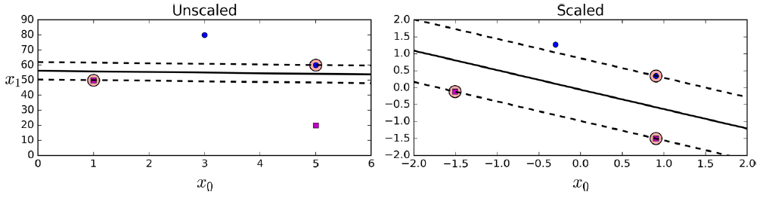
线性SVM分类
SVM对特征的缩放非常敏感，如图5-2所示，在左图中，垂直刻度比水平刻度大得多，因此可能的最宽的街道接近于水平。在特征缩放（例如使用Scikit-Learn的StandardScaler）后，决策边界看起来好很多（见右图）

Slide 5
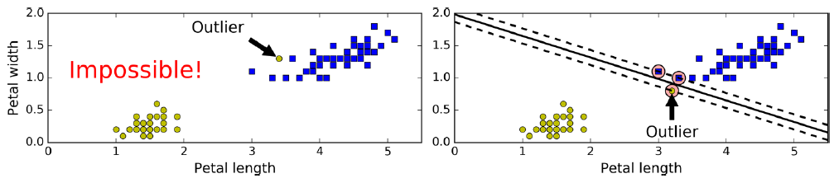
软间隔分类
如果我们严格地让所有实例都不在街道上，并且位于正确的一边，这就是硬间隔分类。硬间隔分类有两个主要问题，首先，它只在数据是线性可分离的时候才有效；其次，它对异常值非常敏感。图5-3显示了有一个额外异常值的鸢尾花数据：
左图的数据根本找不出硬间隔，而右图最终显示的决策边界与我们在图5-1中所看到的无异常值时的决策边界也大不相同，可能无法很好地泛化

Slide 6
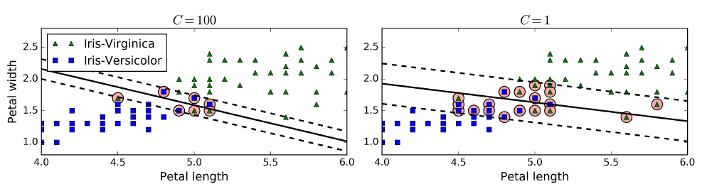
软间隔分类
要避免这些问题，最好使用更灵活的模型。目标是尽可能在保持街道宽阔和限制间隔违例（即位于街道之上，甚至在错误的一边的实例）之间找到良好的平衡，这就是软间隔分类。
在Scikit-Learn的SVM类中，可以通过超参数C来控制这个平衡：C值越小，则街道越宽，但是间隔违例也会越多。如果你的SVM模型过度拟合，可以试试通过降低C来进行正则化。

Slide 7
import numpy as np
from sklearn import datasets
from sklearn.pipeline import Pipeline
from sklearn.preprocessing import StandardScaler
from sklearn.svm import LinearSVC
iris = datasets.load_iris()
X = iris["data"][:, (2, 3)] # petal length, petal width
y = (iris["target"] == 2).astype(np.float64) # Iris-Virginica
svm_clf = Pipeline((
("scaler", StandardScaler()),
("linear_svc", LinearSVC(C=1, loss="hinge")),
))
svm_clf.fit(X_scaled, y)
>>> svm_clf.predict([[5.5, 1.7]])
array([ 1.])

Slide 8
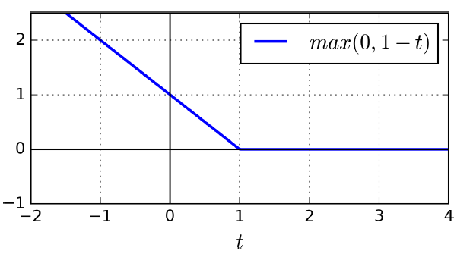
Hinge损失函数
函数max（0，1-t）被称为hinge损失函数（如下图所示）。当t≥1时，函数等于0。如果t<1，其导数（斜率）等于-1，如果t>1，则导数（斜率）为0，t=1，时，函数不可导。但是，在t=0处可以使用任意导数值（即-1到0之间的任意值），这样就可以使用梯度下降类算法了。

Slide 9
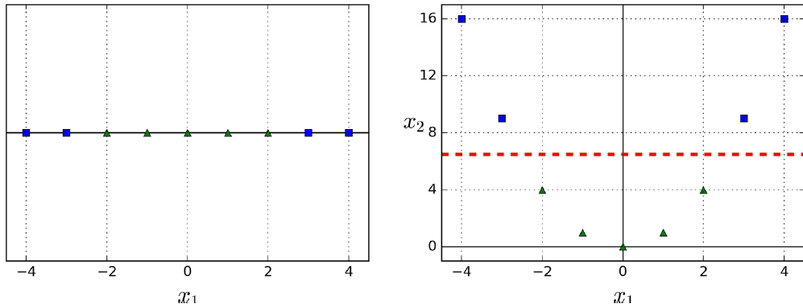
非线性SVM分类
有很多数据集远不是线性可分离的。处理方法之一是添加更多特征，比如多项式特征，某些情况下，这可能导致数据集变得线性可分离。参见图5-5的左图：原始数据集只有一个特征x₁，线性不可分。但是如果添加第二个特征x₂ =x₁² ，则完全线性可分。

Slide 10
from sklearn.datasets import make_moons
from sklearn.pipeline import Pipeline
from sklearn.preprocessing import PolynomialFeatures
polynomial_svm_clf = Pipeline((
("poly_features", PolynomialFeatures(degree=3)),
("scaler", StandardScaler()),
("svm_clf", LinearSVC(C=10, loss="hinge"))
))
polynomial_svm_clf.fit(X, y)

Slide 11
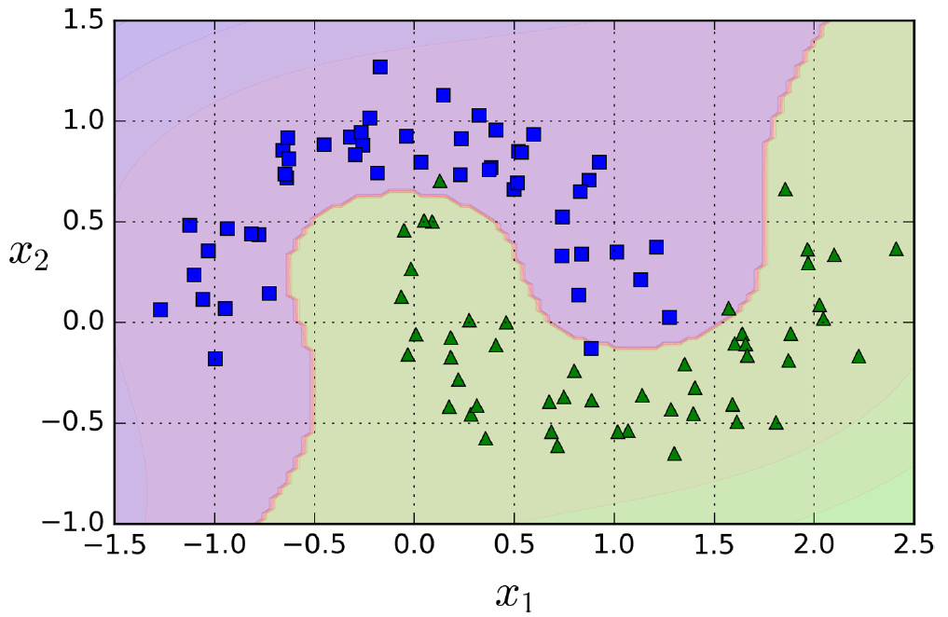

Slide 12
多项式核
添加多项式特征实现起来非常简单，并且对所有的机器学习算法（不只是SVM）都非常有效。但问题是，如果多项式太低阶，处理不了非常复杂的数据集，而高阶则会创造出大量的特征，导致模型变得太慢。
幸运的是，使用SVM时，有一个魔术般的数学技巧可以应用，这就是核技巧。它产生的结果就跟添加了许多多项式特征，甚至是非常高阶的多项式特征一样，但实际上并不需要真的添加。因为实际没有添加任何特征，所以也就不存在数量爆炸的组合特征了。

Slide 13
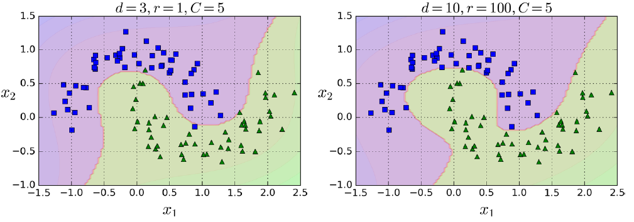
from sklearn.svm import SVC
poly_kernel_svm_clf = Pipeline((
("scaler", StandardScaler()),
("svm_clf", SVC(kernel="poly", degree=3, coef0=1, C=5))
))
poly_kernel_svm_clf.fit(X, y)

Slide 14
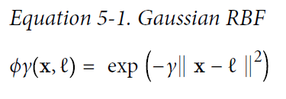
添加相似特征
解决非线性问题的另一种技术是添加相似特征。这些特征经过相似函数计算得出，相似函数可以测量每个实例与一个特定地标（landmark）之间的相似度。以前面提到过的一维数据集为例，在x₁=-2和x₁=1处添加两个地标（见图5-8中的左图）。接下来，我们采用高斯径向基函数（RBF）作为相似函数，γ=0.3（见等式5-1）

Slide 15
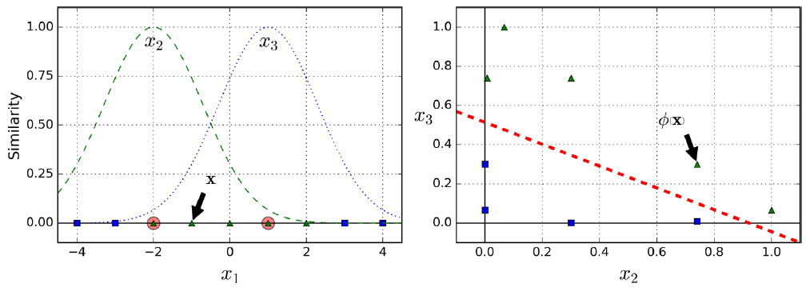
Adding Similarity Features
Another technique to tackle nonlinear problems is to add features computed using a similarity function that measures how much each instance resembles a particular landmark. For example, let’s take the one-dimensional dataset discussed earlier and add two landmarks to it at x1 = –2 and x1 = 1. Next, let’s define the similarity function to be the Gaussian Radial Basis Function (RBF) with γ = 0.3 .

Slide 16
高斯RBF核函数
与多项式特征方法一样，相似特征法也可以用任意机器学习算法，但是要计算出所有附加特征，其计算代价非常昂贵，尤其是对大型训练集来说。然而，核技巧再一次施展了它的SVM魔术：它能够产生的结果就跟添加了许多相似特征一样，但实际上也并不需要添加。我们来使用SVC类试试高斯RBF核：
rbf_kernel_svm_clf = Pipeline((
("scaler", StandardScaler()),
("svm_clf", SVC(kernel="rbf", gamma=5, C=0.001))
))
rbf_kernel_svm_clf.fit(X, y)

Slide 17
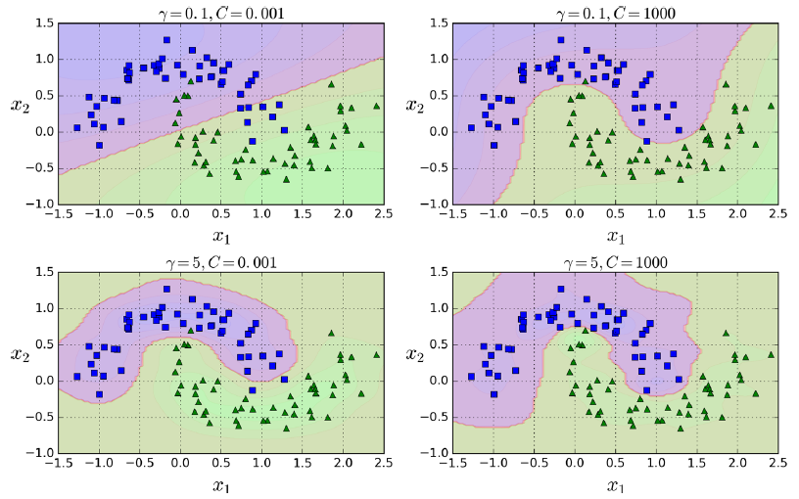
高斯RBF核函数
Just like the polynomial features method, the similarity features method can be useful with any Machine Learning algorithm, but it may be computationally expensive to compute all the additional features, especially on large training sets. However, it makes it possible to obtain a similar result as if you had added many similarity features, without actually having to add them:
rbf_kernel_svm_clf = Pipeline((
("scaler", StandardScaler()),
("svm_clf", SVC(kernel="rbf", gamma=5, C=0.001))
))
rbf_kernel_svm_clf.fit(X, y)

Slide 18
计算复杂度
liblinear库为线性SVM实现了一个优化算法，LinearSVC正是基于该库的。这个算法不支持核技巧，不过它与训练实例的数量和特征数量几乎呈线性相关：其训练时间复杂度大致为O(m×n)。
如果你想要非常高的精度，算法需要的时间更长。它由容差超参数（在Scikit-Learn中为tol）来控制。大多数分类任务中，默认的容差就够了。

Slide 19
计算复杂度
SVC则是基于libsvm库的，这个库的算法支持核技巧。 训练时间复杂度通常在O（m² ×n）和O（m³×n）之间。很不幸，这意味着如果训练实例的数量变大（例如上十万个实例），它将会慢得可怕，所以这个算法完美适用于复杂但是中小型的训练集。
但是，它还是可以良好适应地特征数量的增加，特别是应对稀疏特征（即，每个实例仅有少量的非零特征）。在这种情况下，算法复杂度大致与实例的平均非零特征数成比例。

Slide 20
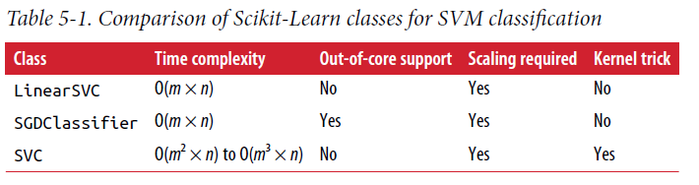
计算复杂度

Slide 21
SVM回归
正如前面提到的，SVM算法非常全面：它不仅支持线性和非线性分类，而且还支持线性和非线性回归。诀窍在于将目标反转一下：不再是尝试拟合两个类别之间可能的最宽的街道的同时限制间隔违例，SVM回归要做的是让尽可能多的实例位于街道上，同时限制间隔违例（也就是不在街道上的实例）。街道的宽度由超参数 ε 控制。

Slide 22
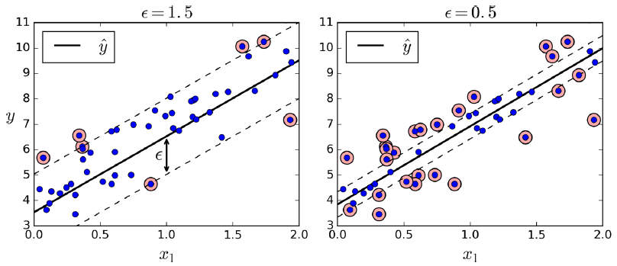
SVM回归
from sklearn.svm import LinearSVR
svm_reg = LinearSVR(epsilon=1.5)
svm_reg.fit(X, y)

Slide 23
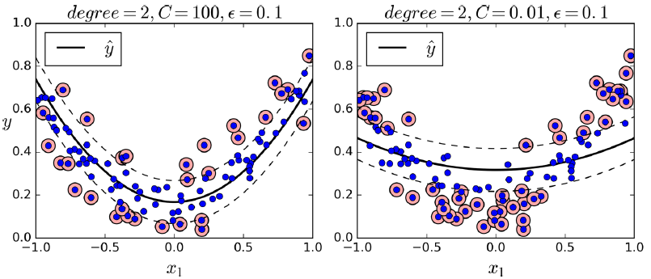
SVM回归
from sklearn.svm import SVR
svm_poly_reg = SVR(kernel="poly", degree=2, C=100, epsilon=0.1)
svm_poly_reg.fit(X, y)

Slide 24
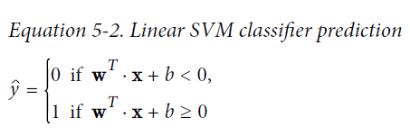
工作原理
决策函数和预测
线性SVM分类器通过简单地计算决策函数 w^{T} ・ x + b = w₁ x₁ + ⋯ + w_{n} x_{n} + b: 来预测新实例 x 的分类。如果结果为正，则预测类别 (1)；不然则预测其为负类(0)。参见公式5-2：

Slide 25
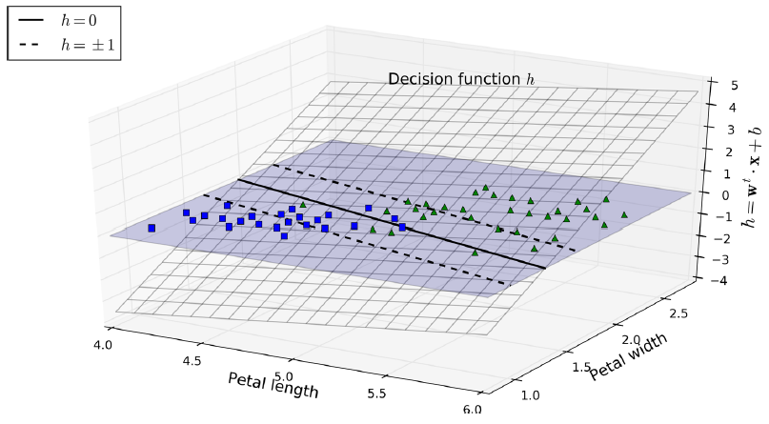
工作原理
决策边界和间隔
The linear SVM classifier model predicts the class of a new instance x by simply computing the decision function w^{T} ・ x + b = w₁ x₁ + ⋯ + w_{n} x_{n} + b: if the result is positive, the predicted class ŷ is the positive class (1), or else it is the negative class (0); see Equation 5-2.

Slide 26
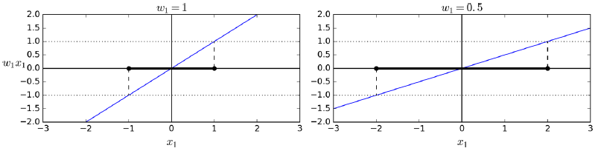
工作原理
训练目标
思考一下决策函数的斜率：它等于权重向量的范数，即||w||。如果我们将斜率除以2，那么决策函数等于±1的点也将变得离决策函数两倍远。也就是说，将斜率除以2，将会使间隔乘以2。参见图5-13。权重向量w越小，间隔越大。

Slide 27
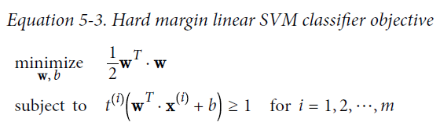
工作原理
所以我们要最小化||w||来得到尽可能大的间隔。但是，如果我们想避免任何间隔违例（硬间隔），那么就要使所有正类训练集的决策函数大于1，负类训练集的决策函数小于-1。如果我们定义，实例为负类（如果y^{(i)} = 0）时， t^{(i)} = –1 ；实例为正类（如果y^{(i)} = 1）时， t^{(i)} = 1 。那么我们就可以将这个约束条件表示为：对所有实例 i 来说，t^{(i)}(w^{T}・x^{(i)} + b) ≥ 1

Slide 28
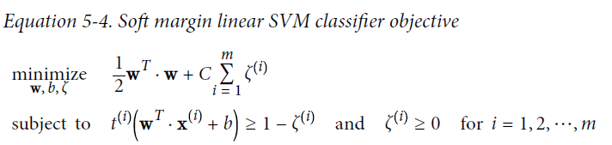
工作原理
要达到软间隔的目标，我们需要为每个实例引入一个松弛变量ζ ^{（i）} ≥0， ζ^{（i）}衡量的是第i个实例多大程度上允许间隔违例。那么现在我们有了两个互相冲突的目标：使松弛变量越小越好从而减少间隔违例，同时还要使w ^{T} ·w/2最小化以增大间隔。这正是超参数C的用武之地：允许我们在两个目标之间权衡。公式5-4给出了这个约束优化问题。

Slide 29
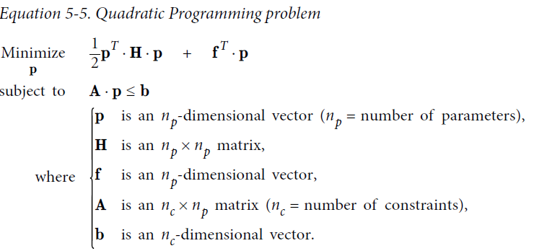
二次规划
硬间隔和软间隔问题都属于线性约束的凸二次优化问题。这类问题被称为二次规划（QP）问题。公式5-5给出的是问题的一般形式。

Slide 30
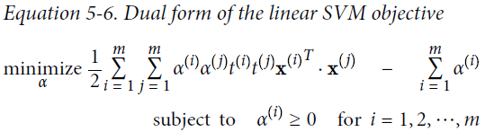
对偶问题
为了运用核技巧，接下来我们将要看一个不同的约束优化问题。针对一个给定的约束优化问题，称之为原始问题，我们常常可以用另一个不同的，但是与之密切相关的问题来表达，这个问题我们称之为对偶问题。通常来说，对偶问题的解只能算是原始问题的解的下限，但是在某些情况下，它也可能跟原始问题的解完全相同。幸运的是，SVM问题刚好就满足这些条件，公式5-6给出了线性SVM目标的对偶形式。

Slide 31
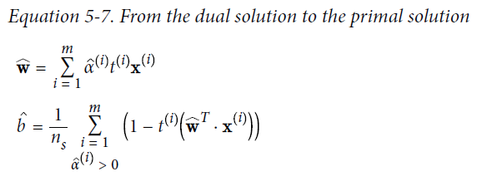
对偶问题
一旦得到使得该等式最小化（使用二次规划求解器）的向量 α，就可以使用公式5-7来计算使原始问题最小化的 w 和 b 。

Slide 32
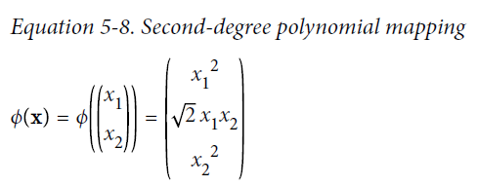
核化SVM
假设你想要将一个二阶多项式转换为一个二维训练集，然后在转换训练集上训练线性SVM分类器。这个二阶多项式的映射函数 ϕ 如公式5-8所示。

Slide 33
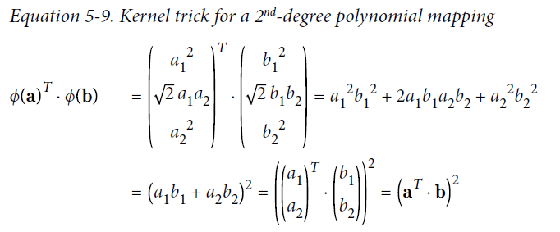
核化SVM
注意转换后的向量是三维的而不是二维的。现在我们来看看，如果我们应用这个二阶多项式映射，两个二维向量a和b会发生什么变化，然后计算转换后两个向量的点积（参见公式5-9）。

Slide 34

核化SVM
转换后向量的点积等于原始向量的点积的平方：ϕ(a)^{T}・ϕ(b) = (a^{T}・b)².如果将转换映射 ϕ应用于所有训练实例，那么对偶问题（公式5-6）将包含点积 ϕ(x^{(i)})^{T}・ϕ(x^{(j)})的计算。如果 ϕ是公式5-8所定义的二阶多项式转换，那么可以直接用 来替代这个转换向量的点积。所以你根本不需要转换训练实例，只需将公式5-6里的点积换成点积的平方即可。如果你不嫌麻烦，可以动手将训练集进行转换，然后拟合线性SVM算法，你会发现，结果一模一样。但是这个技巧大大提高了整个过程的计算效率。这就是核技巧的本质。

Slide 35
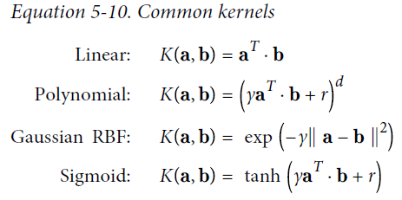
核化SVM
函数K(a, b) = (a^{T}・b)² 被称为二阶多项式核。在机器学习里，核是能够仅基于原始向量a和b来计算点积 ϕ(a)^{T}・ϕ(b)的函数，它不需要计算（甚至不需要知道）转换函数 ϕ 。公式5-10列出了一些最常用的核函数。

Slide 36
核化SVM
公式5-7显示了用线性SVM分类器如何从对偶解走到原始解，但是如果你应用了核技巧，最终得到的是包含ϕ(x^{(i)}) 的方程。而w的维度数量必须与ϕ(x^{(i)}) 相同，后者很有可能是巨大甚至是无穷大的，所以你根本没法计算。

Slide 37
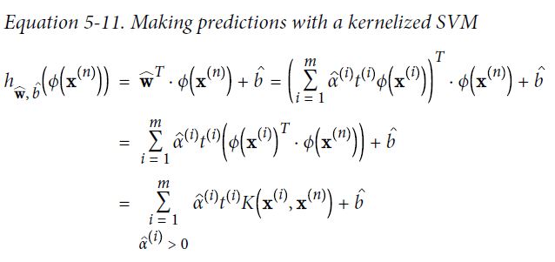
核化SVM
你可以将公式5-7中 w 的公式插入新实例x^{(n)} 的决策函数中，这样就得到了一个只包含输入向量之间点积的公式。这时你就可以再次运用核技巧了（见公式5-11）。

Slide 38
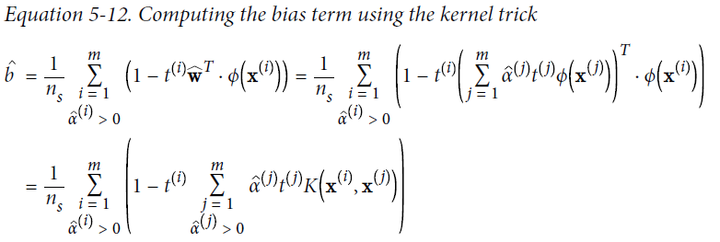
核化SVM
因为仅对于支持向量才有 α^{(i)} ≠ 0所以预测时，计算新输入向量 x^{(n)}的点积，使用的仅仅是支持向量而不是全部训练实例。当然，你还需要使用同样的技巧来计算偏置项b （见公式5-12）。

Slide 39
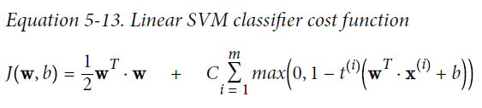
在线SVMs
对线性SVM分类器来说，方法之一是使用梯度下降，使从原始问题导出的成本函数（见公式5-13）最小化。但不幸的是，这种方法的收敛速度比二次规划方法要慢得多。

Slide 40
在线SVMs
成本函数中的第一项会推动模型得到一个较小的权重向量w，从而使间隔更大。第二项则计算全部的间隔违例。如果没有一个示例位于街道之上，并且都在街道正确的一边，那么这个实例的间隔违例为0；如不然，则该实例的违例大小与其到街道正确一边的距离成正比。所以将这个项最小化，能够保证模型使间隔违例尽可能小，也尽可能少。

